Slide 1
Modulo 2 Sviluppare e gestire programmi di mobilità interculturale
Unità 2.2
Sviluppare partnership IFP interculturali efficaci

Slide 2
MODULO 2 UNITà 2
Titolo del Modulo | Modulo 2: Sviluppare e gestire programmi di mobilità interculturale
Titolo dell’unità | Sviluppare partnership IFP interculturali efficaci
Obiettivi formativi | Esplorare e comprendere gli elementi chiave Partnership interculturali dell'IFP. Imparare da partnership efficaci e sviluppare competenze nel miglioramento delle partnership esistenti e nello sviluppo di nuove.
Ore di formazione | 3 ore (più le attività online per l’intero Modulo)

Slide 3
CONTENUTO UNITà
Scegliere un partner per il lavoro interculturale
Pianificare una collaborazione interculturale di successo
La scala della collaborazione – uno strumento per il lavoro collaborativo
Cose da fare e da non fare: “Dos” e “Don’ts”

Slide 4
IL MOMENTO DELLE ATTIVITA’
NUMERO ATTIVITà : 2.2.1
TITOLO ATTIVITà : Elementi chiave di partnership interculturali di successo
DURATA ATTIVITà : 40 min
COMMENTS: I partecipanti effettuano la scansione di un testo e creano una parola web basata su ciascuna intestazione di paragrafo. .

Slide 5
Cos’è una partnership interculturale?
La parola “interculturale” non implica necessariamente che stai mettendo su una partnership con un’azienda al di fuori dei tuoi confini nazionali.
Le partnership locali possono anche essere considerate ‘ interculturali’ se elementi come
L’etica o la filosofia dell’azienda
Il gruppo di clienti o i beneficiari target
differiscono da quelli della tua azienda.

Slide 6
Scegliere un partner per una mobilità interculturale
Ci sono molte domande che un’azienda deve porsi prima di scegliere un partner. Questa preparazione è anche più importante se la partnership è con un’azienda al di fuori dei confini nazionali, perché potrebbero esserci leggi diverse.
La prossima slide elenca alcune domande che è imortante porre.

Slide 7
Scegliere un partner per una mobilità interculturale
L’azienda partner può soddisfare le esigenze della nostra azienda e dei nostri giovani?
Quali aspettative ha l'azienda partner nei nostri confronti e nei confronti della nostra organizzazione?
Si tratta di un’azienda affidabile e stabile?
Che esperienza ha questa azienda nel lavoro interculturale?
Cosa possono ottenere i nostri studenti / giovani da un'attività di mobilità ospitata da tale azienda?
Quali sistemi e valutazioni del rischio sono in atto per affrontare situazioni impreviste o problematiche?

Slide 8
Pianificare la mobilità
Una volta che un partner è stato selezionato, è il momento di pianificare la mobilità. Le domande che vogliamo prendere in considerazione ora sono:
Cosa può imparare una persona su una mobilità interculturale?
Il programma è ben pianificato?
L'auto-riflessione è incoraggiata?
Che tipo di esperienza dovresti aspettarti?

Slide 9
Cosa rende possibile una mobilità interculturale di successo?
Il trainer ti fornirà un breve passaggio da leggere (2_2_1_Key elements for a successful mobility.docx)
Lavora in coppia per creare una parola web, usando il contenuto del brano.
Una bozza della pagina è nella slide successiva per darti un'idea di ciò che potresti includere

Slide 10
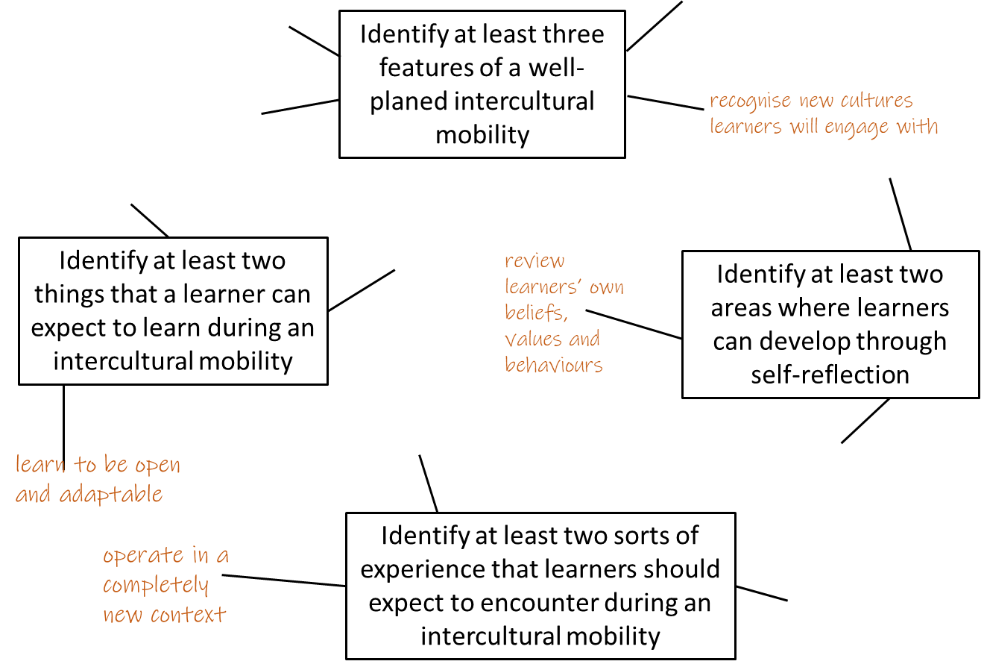
Word web

Slide 11
IL MOMENTO DELLE ATTIVITA’
NUMERO ATTIVITà : 2.2.2
TITOLO ATTIVITà : La scala della collaborazione
DURATA ATTIVITà : 30 minuti
COMMENTS: Utilizzo di un'attività di ordinamento delle carte per interpretare un diagramma e comprenderne l'utilità nella pianificazione di un'effettiva partnership interculturale in materia di IFP

Slide 12
La scala della collaborazione
Il formatore ti consegnerà una fotocopia dal titolo "La scala della collaborazione".
Leggilo nei tuoi gruppi e assicurati di capirlo.
Ti verrà dato un set di carte.
Disporre le carte in modo che il loro contenuto rifletta su ciascun gradino della Scala della collaborazione.

Slide 13
Domande specifiche
Pensi che l'assegnazione di ruoli agli studenti abbia un impatto sul loro modo di lavorare?
Come?
Perché?
Perché pensi che i compagni di squadra potrebbero essere "spinti dal desiderio di comportarsi bene in relazione agli altri"?
In che modo questo desiderio può aiutare a portare avanti il compito?

Slide 14
Domande generiche
Quali domande ti sei posto quando hai completato l'attività?
In che misura ritieni che la collaborazione possa essere un buon modo per affrontare compiti complessi?
Perché?

Slide 15
IL MOMENTO DELLE ATTIVITA’
NUMERO ATTIVITà : 2.2.3
TITOLO ATTIVITà : Imparare dalle partnership efficaci
DURATA ATTIVITà : 70 min
COMMENTS: Attività di lettura estesa che comprende un'attività di scrittura. Ai partecipanti dovrebbe essere concessa una pausa dopo la prima parte di questa attività.

Slide 16
Imparare dalle partnership interculturali di successo
Ti verrà dato un estratto da un documento accademico chiamato "Il modello del processo di apprendimento per le partnership interculturali".
Leggi attentamente e chiarisci tutti i passaggi che ritieni difficili da capire con un partner o altri membri del tuo gruppo.

Slide 17
Pausa caffè

Slide 18
Imparare dalle partnership interculturali di successo
Ti verranno dati alcuni brevi passaggi dall'estratto che hai letto.
Il formatore ti chiederà di lavorare con un partner o in gruppi per riscrivere alcuni di questi passaggi con parole tue.
Quindi presenterai i tuoi nuovi passaggi al resto del gruppo.

Slide 19
Imparare dalle partnership interculturali di successo
Usa i brevi passaggi per redigere un elenco di cose che dovrebbero essere fatte e cose che non dovrebbero essere fatte quando si intraprendono partnership interculturali.
Ad esempio, il passaggio number 13 :
Una lezione preziosa può venire dalla considerazione dell’utilità dei "fallimenti" o degli errori come se fossero evidenti successi
Può diventare
Includere le opportunità per imparare dai "fallimenti" o dagli errori, nonché da evidenti successi

Slide 20
Imparare dalle partnership interculturali di successo
Per esempio, il passaggio numero 6:
Ridurre la dipendenza dalle "caratteristiche" culturali come guida per il comportamento interculturale bilanciandola con un'attenzione maggiore al processo di interazione e la volontà di formarsi impressioni sui propri collaboratori basate sul comportamento individuale piuttosto che sulle generalizzazioni di gruppo
Potrebbe diventare
NON fare affidamento su "caratteristiche" o generalizzazioni culturali
Considerare le persone come individui ed essere disposti a interagire con loro

Slide 21
IL MOMENTO DELLE ATTIVITA’
NUMERO ATTIVITà : 2.2.4
TITOLO ATTIVITà : Applicare “Do’s e Don'ts”
DURATA ATTIVITà : 20 minuti
COMMENTS:

Slide 22
Applicare Do’s e Don’ts
Il formatore ti fornirà le copie dei case studies che hai incontrato nel Modulo 1.
Leggili attraverso i tuoi gruppi e decidi quali dei Dos e dei Don’ts che hai creato avrebbero aiutato in ognuna di queste situazioni.

Slide 23
Ulteriori letture
Reid, Stuart (2009) “The Learning Process Model for Intercultural Partnerships” in Warwick Occasional Papers in Applied Linguistics #4, The Centre for Applied Linguistics, University of Warwick

Slide 24
Autovalutazione e riflessione
Utilizza il modulo per l’autovalutazione e per la riflessione per riassumere i tuoi pensieri sul contenuto di questa sessione.

Slide 25
Congratulazioni!
Hai completato questa unità

